Slide 1



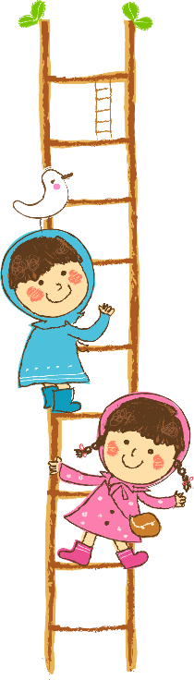

Toán lớp 5
Thực hiện: EduFive

Slide 2

KHỞI ĐỘNG
Viết số thập phân thích hợp vào chỗ trống:
432g = ….kg
a) 43,2
b) 4,32
c) 0,432
d) 0,0432

Slide 3
KHỞI ĐỘNG
Viết số thập phân thích hợp vào chỗ trống:
6m12mm = ….m
a) 0,612
b) 6,012
c) 60,12
d) 612

Slide 4
LUYỆN TẬP CHUNG
Trang 48
Thực hiện: EduFive
CV 3969: Không dạy bài này

Slide 5
Mục tiêu
Viết các số đo độ dài, khối lượng, diện tích dưới dạng số thập phân với các đơn vị khác nhau.

Slide 6
Bài 1: Viết các số đo sau dưới dạng số thập phân có đơn vị đo là mét.
a) 3m 6dm
b) 4dm
c) 34m 5cm
d) 345cm

Slide 7
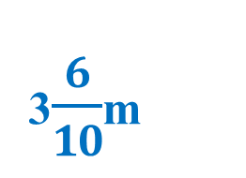

Bài 1: Viết các số đo sau dưới dạng số thập phân có đơn vị đo là mét.
3,6
a) 3m 6dm = … m
$\frac{6}{10}$m
3$\frac{6}{10}$m
Cách 1:
3m 6dm
3m
+
=
3,6m
=
=
Cách 2:
m | dm | cm | mm
3
,
6

Slide 8

Bài 1: Viết các số đo sau dưới dạng số thập phân có đơn vị đo là mét.
0,4
b) 4dm = … m
$\frac{4}{10}$m
4dm
Cách 1:
=
=
0,4m
Cách 2:
m | dm | cm | mm
0
,
4

Slide 9
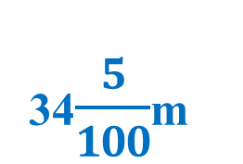

Bài 1: Viết các số đo sau dưới dạng số thập phân có đơn vị đo là mét.
34,05
c) 34m 5cm = … m
$\frac{5}{100}$m
34$\frac{5}{100}$m
Cách 1:
34m 5cm
34m
+
=
=
=
34,05m
Cách 2:
km | hm | dam | m | dm | cm | mm
3
4
,
0
5

Slide 10

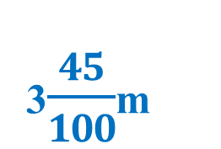
Bài 1: Viết các số đo sau dưới dạng số thập phân có đơn vị đo là mét.
3,45
d) 345cm = … m
Cách 1:
$\frac{45}{100}$m
3$\frac{45}{100}$m
+
=
3,45m
345cm
300cm
45cm
3m
=
=
+
=
Cách 2:
m | dm | cm | mm
3
,
4
5

Slide 11


Bài 2:
Viết số đo thích hợp vào chỗ chấm: (theo mẫu):
Đơn vị đo là tấn | Đơn vị đo là ki-lô-gam
3,2 tấn
3200kg
3200
Cách 2:
3,2 tấn = … kg
Cách 1:
$\frac{32}{10}$ tấn
$\frac{32}{10}$ x 1000kg
3,2 tấn
= 3200kg
=
tấn | tạ | yến | kg
=
3
2
0
0
,

Slide 12
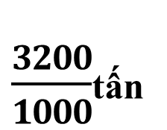
Bài 2:
Viết số đo thích hợp vào chỗ chấm: (theo mẫu):
Đơn vị đo là tấn | Đơn vị đo là ki-lô-gam
3,2 tấn
3200kg
3,2
Cách 2:
3200 kg = … tấn
Cách 1:
$\frac{3200}{1000}$tấn
=
3200kg
=
tấn | tạ | yến | kg
3,2 tấn
3
,
2
0
0

Slide 13

Bài 2:
Viết số đo thích hợp vào chỗ chấm: (theo mẫu):
Đơn vị đo là tấn | Đơn vị đo là ki-lô-gam
3,2 tấn
3200kg
0,502 tấn
502kg
0,502
Cách 1:
502kg = … tấn
Cách 2:
$\frac{502}{1000}$tấn
502kg
=
=
0,502tấn
tấn | tạ | yến | kg
0
,
5
0
2

Slide 14


Bài 2:
Viết số đo thích hợp vào chỗ chấm: (theo mẫu):
Đơn vị đo là tấn | Đơn vị đo là ki-lô-gam
3,2 tấn
3200kg
0,502 tấn
502kg
2500kg
2,5tấn
2500
2,5tấn = … kg
Cách 1:
Cách 2:
$\frac{25}{10}$ tấn
$\frac{25}{10}$ x 1000kg
2,5 tấn
tấn | tạ | yến | kg
= 2500kg
=
=
2
5
0
0
,

Slide 15

Bài 2:
Viết số đo thích hợp vào chỗ chấm: (theo mẫu):
Đơn vị đo là tấn | Đơn vị đo là ki-lô-gam
3,2 tấn
3200kg
0,502 tấn
502kg
2500kg
2,5tấn
0,021 tấn
21kg
0,021
Cách 2:
21kg = … tấn
Cách 1:
$\frac{21}{1000}$tấn
21kg
=
=
tấn | tạ | yến | kg
0,021tấn
0
,
0
2
1

Slide 16
Bài 3
Viết số thập phân thích hợp vào chỗ chấm:
a) 42dm 4cm = … dm
b) 56cm 9mm = … cm
c) 26m 2cm = … m

Slide 17
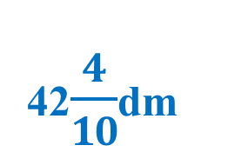
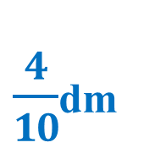
Bài 3
Viết số thập phân thích hợp vào chỗ chấm:
42,4
a) 42dm 4cm = … dm
$\frac{4}{10}$dm
42$\frac{4}{10}$dm
Cách 1:
42dm 4cm
42dm
42,4dm
=
+
=
=
Cách 2:
m | dm | cm | mm
4
2
,
4

Slide 18
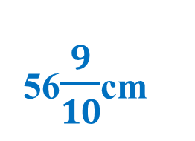
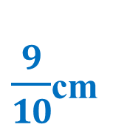
Bài 3
Viết số thập phân thích hợp vào chỗ chấm:
56,9
b) 56cm 9mm = … cm
$\frac{9}{10}$cm
56$\frac{9}{10}$cm
Cách 1:
56cm 9mm
56cm
=
56,9cm
=
+
=
Cách 2:
m | dm | cm | mm
5
6
,
9

Slide 19
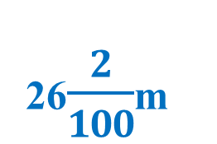
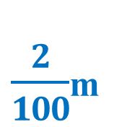
Bài 3
Viết số thập phân thích hợp vào chỗ chấm:
26,02
c) 26m 2cm = … m
$\frac{2}{100}$m
26$\frac{2}{100}$m
Cách 1:
26m 2cm
26m
=
26,02m
=
+
=
Cách 2:
km | hm | dam | m | dm | cm | mm
2
6
,
0
2

Slide 20
Bài 4: Viết số thập phân thích hợp vào chỗ chấm:
3kg 5g = … kg
A
30g = … kg
B
1103g = … kg
C

Slide 21
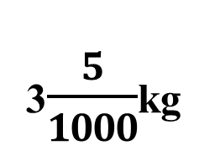
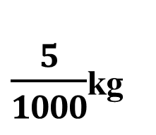
Bài 4: Viết số thập phân thích hợp vào chỗ chấm:
3,005
3kg 5g = … kg
A
$\frac{5}{1000}$kg
3$\frac{5}{1000}$kg
Cách 1:
3kg 5g
3kg
=
3,005kg
=
+
=
Cách 2:
kg | hg | dag | g
3
,
0
0
5

Slide 22
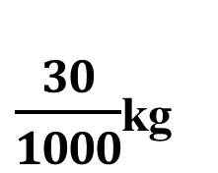
Bài 4: Viết số thập phân thích hợp vào chỗ chấm:
30g = … kg
0,03
B
$\frac{30}{1000}$kg
Cách 1:
30g
=
=
0,03kg
Cách 2:
kg | hg | dag | g
0
,
0
3
0

Slide 23
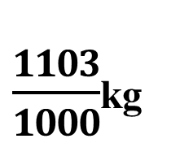
Bài 4: Viết số thập phân thích hợp vào chỗ chấm:
1103g = … kg
C
1,103
$\frac{1103}{1000}$kg
Cách 1:
1103g
=
=
1,103kg
Cách 2:
kg | hg | dag | g
1
,
1
0
3

Slide 24
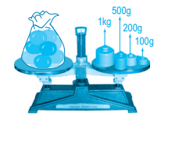
Bài 5
Viết số thích hợp vào chỗ chấm:
Túi cam cân nặng:
… kg
… g
Túi cam cân nặng bao nhiêu?
→Túi cam nặng: 1kg 800g
Đề bài yêu cầu ta làm gì?
→Đổi cân nặng của túi cam về đơn vị kg và đơn vị g.

Slide 25
Bài 5
Viết số thích hợp vào chỗ chấm:
Túi cam cân nặng:
… kg
… g
1,8
a) 1kg 800g = … kg
kg | hg | dag | g
1
,
8
0
0

Slide 26
Bài 5
Viết số thích hợp vào chỗ chấm:
Túi cam cân nặng:
… kg
… g
1800
b) 1kg 800g = … g
+
=
1kg = 1000 g
800g
1800g

Slide 27
LUYỆN TẬP CHUNG
Trang 48
Thực hiện: EduFive
CV 3969: Không dạy bài này

